Slide 1
Pemrograman dengan Python syntax, datatype
Imron

Slide 2
Kenapa Python?
Python bekerja pada banyak platform (Windows, Mac, Linux, Raspberry Pi, dll).
Python memiliki syntax yang sederhana mirip dengan bahasa Inggris.
Python memiliki syntax yang memungkinkan user untuk menulis program dengan jumlah baris lebih sedikit daripada beberapa bahasa pemrograman lainnya.
Python berjalan pada sistem interpreter, yang berarti kode tersebut dapat dijalankan segera setelah ditulis. Ini berarti bahwa prototipe bisa sangat cepat dilakukan.
Python dapat diperlakukan dengan cara prosedural, cara berorientasi objek atau cara fungsional.

Slide 3
Python vs Bahasa Pemrograman Lain
Python dirancang untuk mudah dibaca, dan memiliki beberapa kesamaan dengan bahasa Inggris dengan campuran matematika.
Python menggunakan baris baru untuk menyelesaikan perintah, dibandingkan dengan bahasa pemrograman lain yang sering menggunakan titik koma atau tanda kurung.
Python bergantung pada indentasi, menggunakan spasi, untuk mendefinisikan ruang lingkup; seperti lingkup loop, fungsi, dan kelas. Bahasa pemrograman lainnya sering menggunakan kurung kurawal untuk ini.

Slide 4
Syntax Python [1]
Syntax Python dapat dijalankan dengan menulis langsung di Command Line:
Atau dengan membuat file python di server, menggunakan ekstensi file .py, dan menjalankannya di Command Line:

Slide 5
Syntax Python [2]
Python Indentasi
  Dalam bahasa pemrograman lain indentasi pada source code hanya untuk kemudahan alam membaca, pada pemrograman dengan Python indentasi sangat penting.
  Python menggunakan indentasi untuk menunjukkan blok kode.
Contoh Indentasi :
  Python akan menghasilkan error jika menskip indentasi

Slide 6
Syntax Python [3]
Comment
  Python memiliki fitur pemberian comment untuk tujuan dokumentasi pada source code.
  Comment dimulai dengan #, maka python akan merender sisa baris sebagai komentar
  Comment umumnya memiliki warna yang berbeda dengan source code
Contoh Comment :

Slide 7
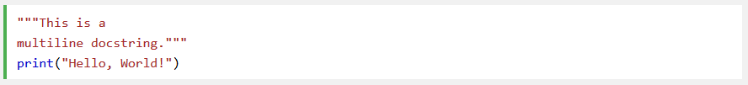
Syntax Python [4]
Docstrings
  Python juga telah memperluas kemampuan dokumentasi, yang disebut docstrings.
  Docstrings dapat berupa satu line, atau multiline.
  Python menggunakan tanda kutip tiga kali (triple quotes) di awal dan akhir Docstrings
Contoh Docstrings :

Slide 8
Python Case Sensitivity
Python bersifat case sensitif, ini artinya huruf besar dan huruf kecil memiliki perbedaan.
Ex : fungsi print dengan huruf kecil print() akan berhasil. Sebaliknya Print() maupun PRINT() akan menghasilkan pesan error.

Slide 9
Tipe Data Python
Tipe data adalah suatu media atau memori pada komputer yang digunakan untuk menampung informasi.
Python sendiri mempunyai tipe data yang cukup unik bila kita bandingkan dengan bahasa pemrograman yang lain.

Slide 10
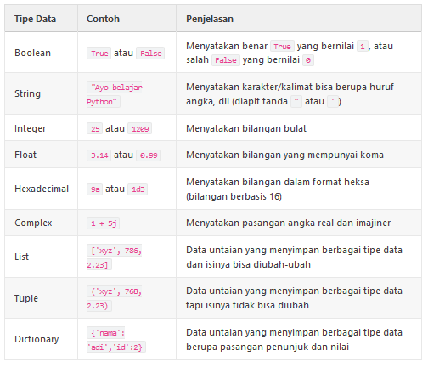
Tipe Data Python

Slide 11
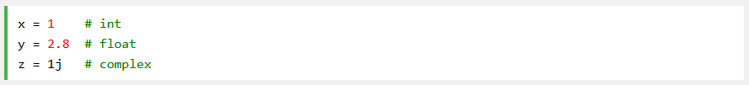
Python Number [1]
Number adalah tipe data Python yang menyimpan nilai numerik.
Number adalah tipe data yang tidak berubah. Ini berarti, mengubah nilai dari sejumlah tipe data akan menghasilkan objek yang baru dialokasikan.
Objek Number dibuat saat pertama kali memberikan nilai
Python mendukung beberapa tipe data Number yaitu:
  Int
  Float
  Complex

Slide 12
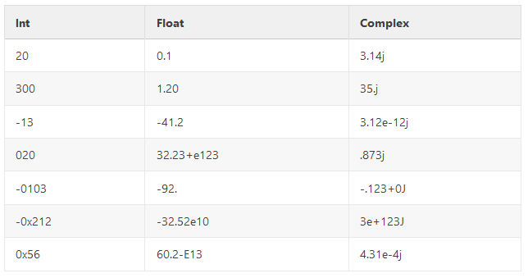
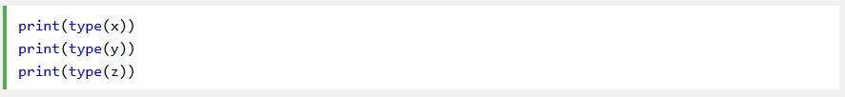
Python Number [2]
Untuk memverifikasi tipe objek pada python, gunakan fungsi type()

Slide 13
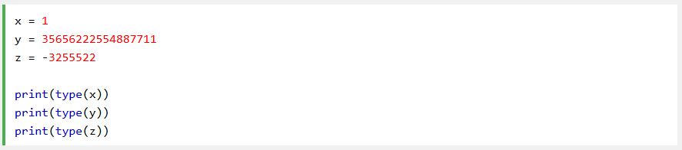
Python Number [3]
Int
  Int, atau integer, adalah keseluruhan angka baik positif maupun negatif tanpa decimal, dengan panjang tak terbatas
  Contoh :

Slide 14
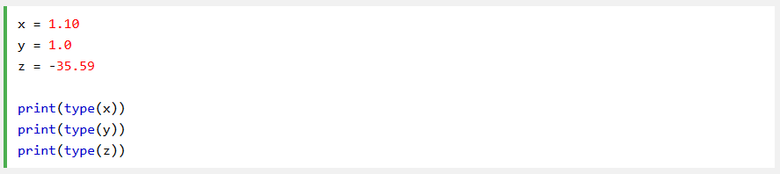
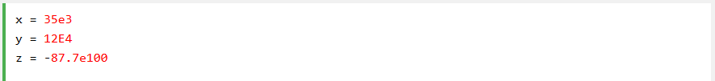
Python Number [4]
Float
  Float, atau “floating point number” adalah sebuah angka yang memiliki satu atau lebih desimal
  Contoh :
  Float dapat berupa angka scientific dengan “e” untuk mengindikasikan pangkat 10

Slide 15
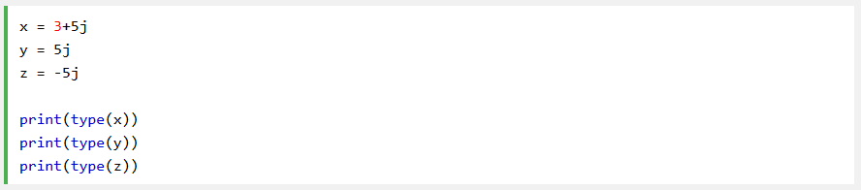
Python Number [5]
Complex
  Angka complex tertulis dengan “j” sebagai bagian dari imaginary nya
  Contoh :

Slide 16
Python Number [6] - Konversi
Pada Python user bisa mengkonversi tipe data dengan menggunakan fungsi :
  int (x), untuk meng-konversi x menjadi plain integer.
  long (x), untuk meng-konversi x menjadi long integer.
  float (x), untuk meng-konversi x menjadi floating point number.
  complex (x), untuk meng-konversi x menjadi complex number dengan real part x dan imaginary part zero.
  complex (x,y), untuk meng-konversi x dan y menjadi complex number dengan real part x dan imaginary part y.

Slide 17
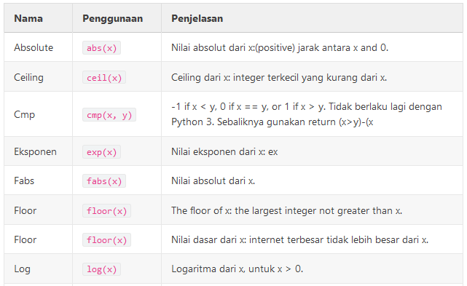
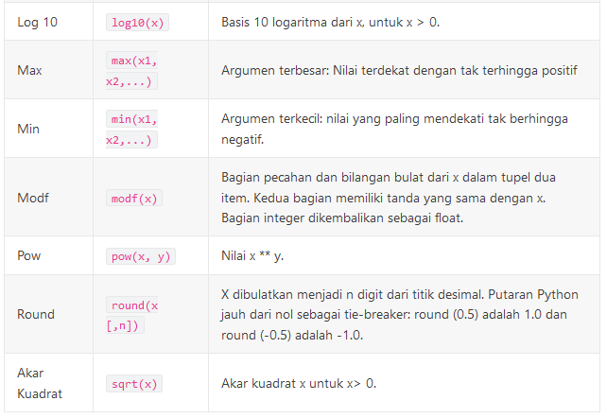
Fungsi Matematika Python

Slide 18
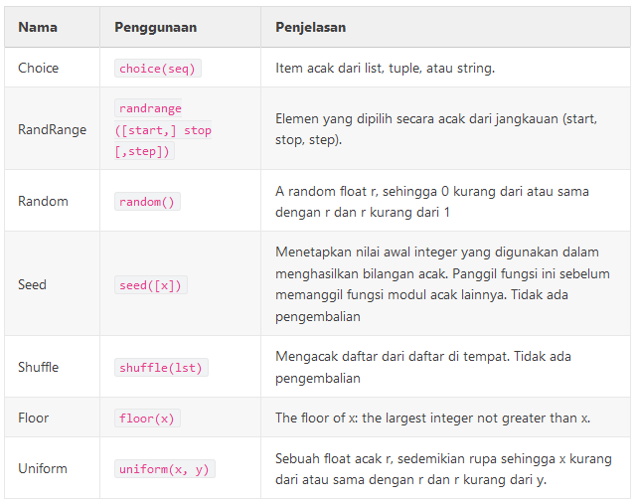
Fungsi Random Python

Slide 19
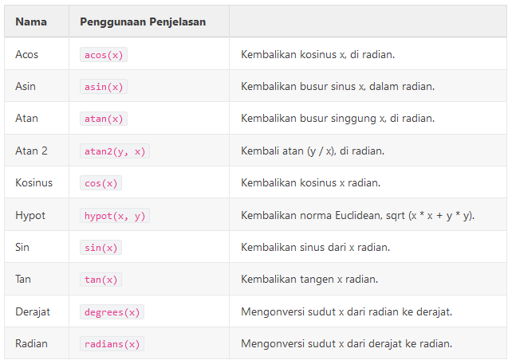
Fungsi Trigonometri Python

Slide 20


Python String [1]
String adalah jenis yang paling populer di bahasa pemrograman.
Dalam python string dapat dibuat dengan melampirkan karakter dalam tanda kutip.
Python memperlakukan tanda kutip tunggal sama dengan tanda kutip ganda
  String ‘hello’ sama dengan “hello”
String dapat dicetak ke layar dengan menggunakan fungsi print().
  Contoh :

Slide 21
Python String [2]
Mengakses Nilai dalam String
  Untuk mengakses substring, gunakan tanda kurung siku
  Contoh :
Mengupdate String
  String dapat diupdate dengan menugaskan kembali variable yang berisi string tadi

Slide 22
Python String [3]
Fungsi strip() : membuang semua whitespace dari awal hingga akhir
Fungsi len() : me-return panjang dari string
Fungsi lower() : me-return string dalam lower case
Fungsi upper() : me-return string dalam upper case

Slide 23
Python String [4]
Fungsi replace() : menggantikan string dengan string lain
Fungsi split() : memisah string bila menemukan separator

Slide 24

Python String [5]
Command-line String Input
  Python memungkinkan pengguna untuk menginputkan string
  Proses input string bisa menggunakan fungsi input()
  Contoh :

Slide 25
Python Collections (Arrays)
Terdapat 4 tipe data collection pada pemrograman python:
  List adalah collection yang runtut dan dapat diubah. Mengijinkan member ganda.
  Tuple adalah collection yang runtut dan tidak dapat diubah. Mengijinkan member ganda.
  Set adalah collection yang tidak runtut dan tidak berindeks. Tidak mengijinkan adanya member ganda.
  Dictionary adalah collection yang tidak runtut, dapat diubah, dan berindeks. Tidak mengijinkan adanya member ganda.
Dalam memilih tipe collection, penting untuk mengetahui property dari tipe yang digunakan.

Slide 26
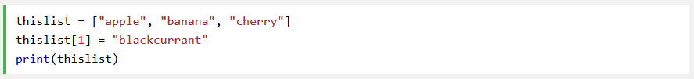
Python List [1]
List adalah collection yang runtut dan dapat diubah, mengijinkan member ganda.
Pada python, list dituliskan dengan square bracket.
Membuat list :
Mengakses item pada list (dengan merujuk pada index number) :
Mengubah nilai item pada list (dengan merujuk pada index number) :

Slide 27
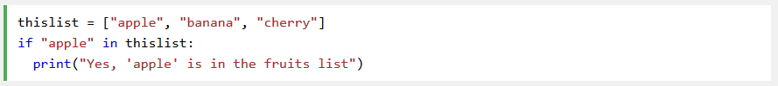

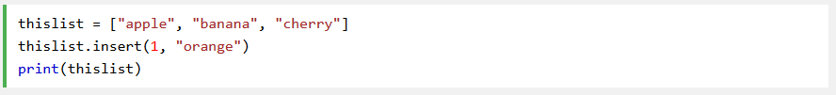
Python List [2]
Mencek jika item ada pada list (dengan menggunakan “in” )
Panjang list (untuk mengetahui banyak item pada list) :
Menambah item pada list (menggunakan append() ) :
Mengubah item dengan indeks tertentu pada list (menggunakan insert() ):

Slide 28

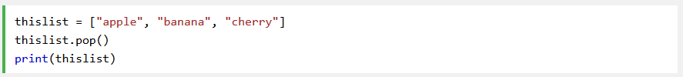
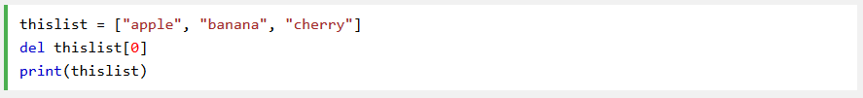

Python List [3]
Membuang item tertentu pada list (dengan menggunakan remove() )
Membuang item dengan indeks tertentu pada list (menggunakan pop() atau del())
del () juga dapat digunakan untuk menghapus list secara total

Slide 29

Python List [4]
Mengosongkan item pada list (dengan menggunakan clear() )
List konstruktor (dengan menggunakan list())

Slide 30
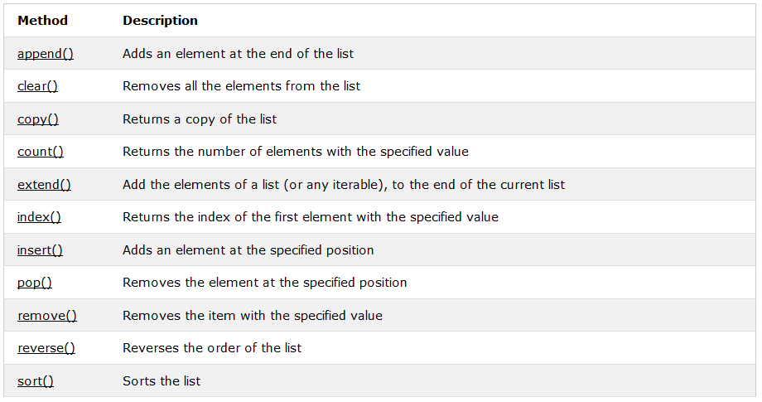
Python List [5]
List method :

Slide 31
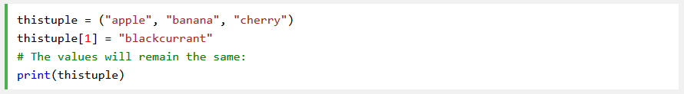
Python Tuple [1]
Tuple adalah collection yang runtut dan tidak dapat diubah. Mengijinkan member ganda.
Pada python, tuple dituliskan dengan round bracket.
Membuat tuple :
Mengakses item pada tuple (dengan merujuk pada index number) :
Mengubah nilai item pada tuple (tuple tidak dapat diubah) :

Slide 32

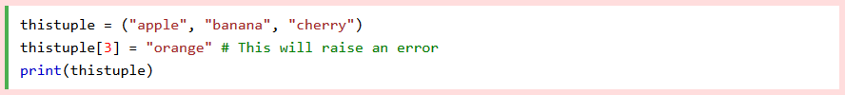
Python Tuple [2]
Mencek jika item ada pada tuple (dengan menggunakan “in” )
Panjang tuple (untuk mengetahui banyak item pada tuple) :
Menambah item pada tuple (tuple tidak dapat diubah) :
Menghapus item pada tuple (tuple tidak dapat diubah) :

Slide 33
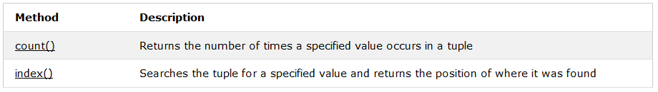
Python Tuple [3]
Tuple konstruktor (dengan menggunakan tuple())
Tuple method :

Slide 34
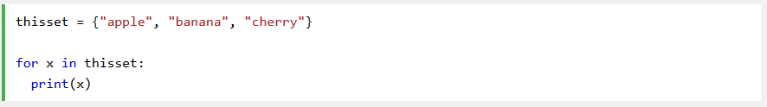
Python Set [1]
Set adalah collection yang tidak runtut dan tidak berindeks, tidak mengijinkan adanya member ganda.
Pada python, set dituliskan dengan curly bracket.
Membuat set (set tidak runtut, sehingga akan tampil random) :
Mengakses item pada set (tidak dapat merujuk pada index number karena set tidak runtut). Namun dapat menggunakan for loop :
Mengubah nilai item set (set tidak dapat diubah nilainya, namu dapat ditambahkan jumlah itemnya)

Slide 35
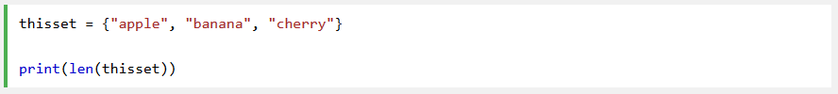
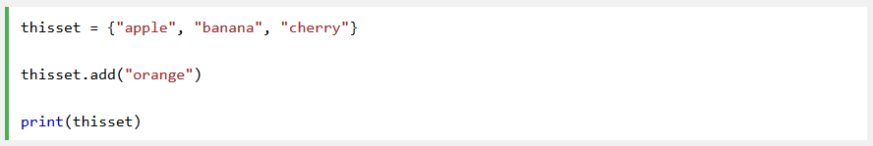
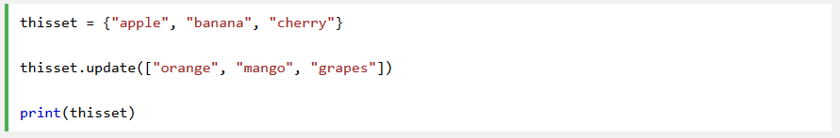
Python Set [2]
Panjang set (untuk mengetahui banyak item pada set) :
Menambah item pada set (menggunakan add() atau update() ) :

Slide 36
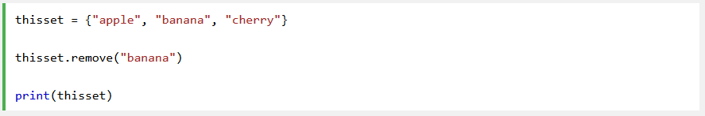
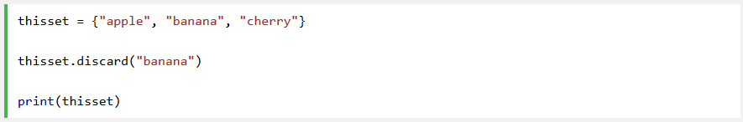
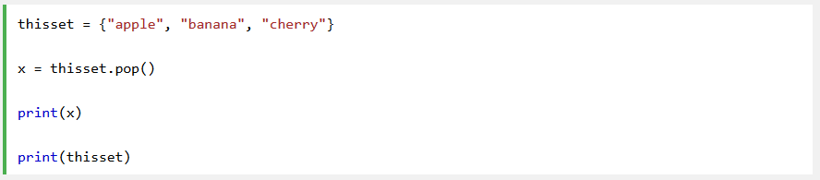
Python List [3]
Membuang item pada set (dengan menggunakan remove() , discard(), atau pop())

Slide 37
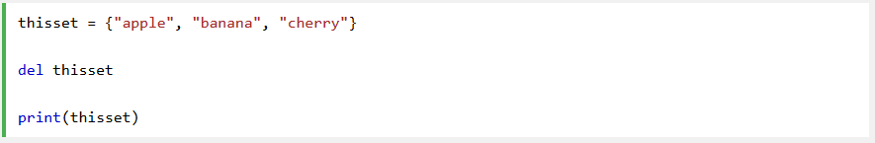
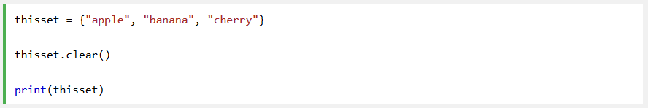
Python Set [4]
del () juga dapat digunakan untuk menghapus set secara total
Mengosongkan item pada set (dengan menggunakan clear() )
Set konstruktor (dengan menggunakan set())

Slide 38
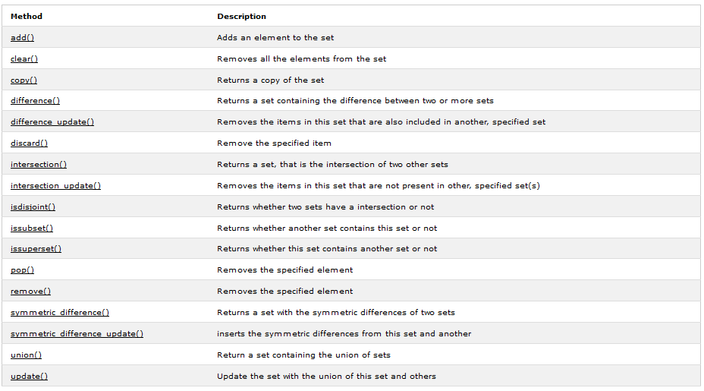
Python Set [5]
Set method :

Slide 39
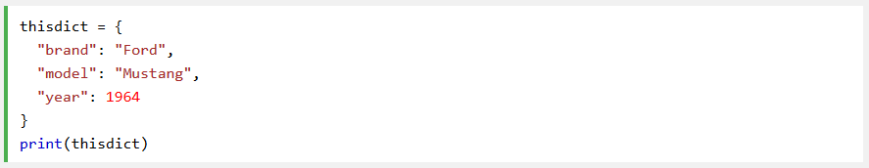
Python Dictionary [1]
Dictionary adalah collection yang tidak runtut, dapat diubah, dan berindeks serta tidak mengijinkan adanya member ganda.
Pada python, dictionary dituliskan dengan curly bracket, memiliki kunci dan nilai.
Membuat dictionary :
Mengakses item pada dictionary (dengan mengacu pada kunci dictionary) :

Slide 40
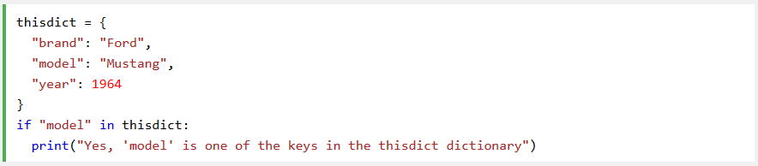
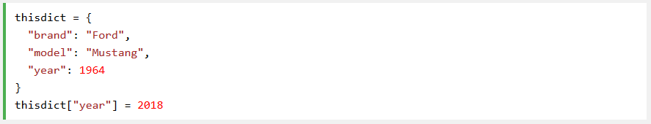
Python Dictionary [2]
Mencek jika key ada pada dictionary (dengan menggunakan “in” )
Panjang dictionary (untuk mengetahui banyak item / pasangan kunci dictionary) :
Mengubah nilai pada dictionary (mengacu pada kunci)

Slide 41
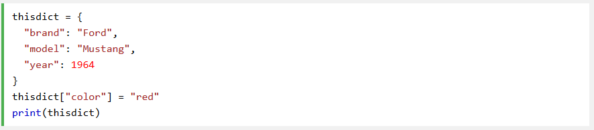
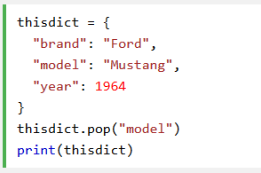
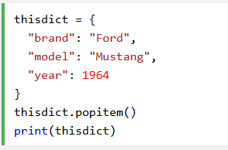
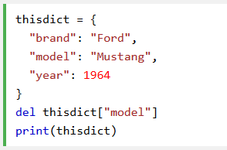
Python Dictionary [3]
Menambah item pada dictionary (tambah kunci baru dan nilai) :
Membuang item dictionary (dengan menggunakan pop(), popitem(), dan del() )

Slide 42
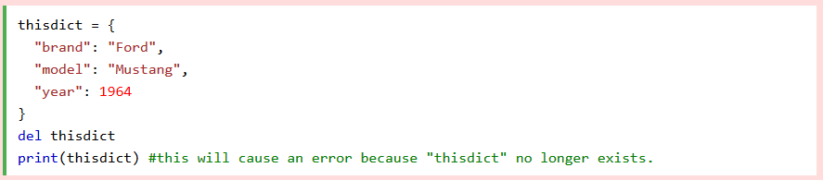
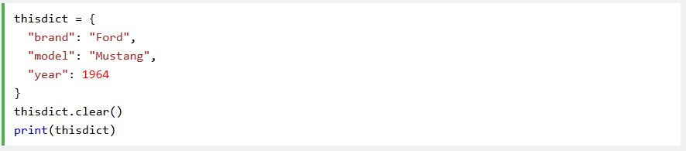
Python Dictionary [4]
del () juga dapat digunakan untuk menghapus dictionary secara total
Mengosongkan item pada dictionary (dengan menggunakan clear() )

Slide 43
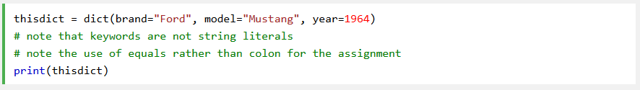
Python Dictionary [5]
Dictionary kontruktor (dengan menggunakan dict())

Slide 44
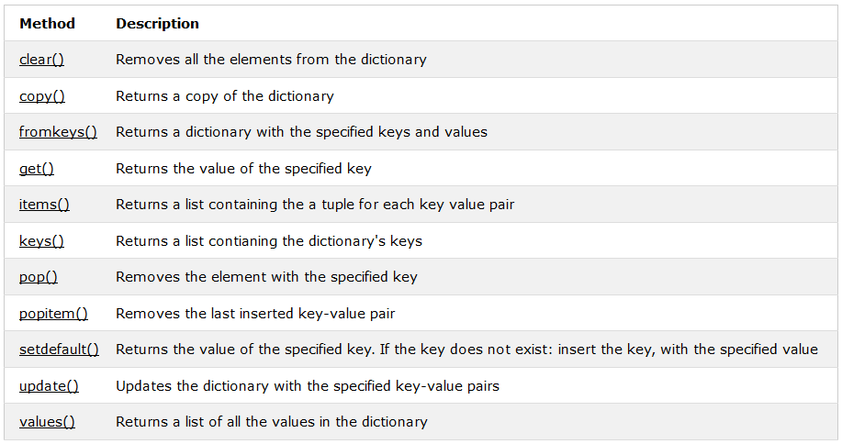
Python Dictionary [6]
Dictionary method :

Slide 45
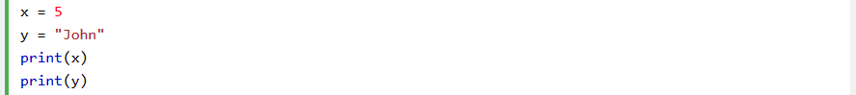

Variable Python [1]
Variabel adalah lokasi memori yang dicadangkan untuk menyimpan nilai-nilai.
Variabel menyimpan data yang dilakukan selama program dieksekusi. Isi dari variabel tersebut dapat diubah oleh operasi-operasi tertentu pada program yang menggunakan variabel.
Variabel dapat menyimpan berbagai macam tipe data.
Di dalam pemrograman Python, variabel mempunyai sifat yang dinamis, artinya variabel Python tidak perlu didekralasikan tipe data tertentu dan variabel Python dapat diubah saat program dijalankan.

Slide 46
Variable Python [2]
Penulisan variabel Python sendiri juga memiliki aturan tertentu, yaitu :
  Karakter pertama harus berupa huruf atau garis bawah/underscore (_)
  Karakter selanjutnya dapat berupa huruf, garis bawah/underscore (_) atau angka
  Karakter pada nama variabel bersifat sensitif (case-sensitif). Artinya huruf kecil dan huruf besar dibedakan.

Slide 47
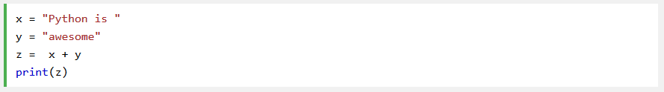
Variable Python [3]
Output Variabel
  Syntax print sering digunakan sebagai output variable
  Untuk menggabungkan text dan variable, Python menggunakan karakter +
  Penggunaan + bisa dipakai untuk melanjutkan dari variable ke variable lain

Slide 48
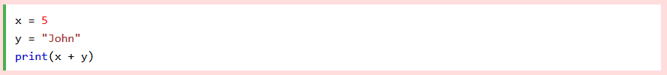
Variable Python [4]
Output Variabel
  Untuk angka, karakter + bekerja sebagai operator matematika
  Jika string dan angka digabungkan, maka python akan memberikan pesan error:

Slide 49
Operator Python [1]
Operator digunakan untuk melakukan operasi pada variable dan nilai.
Python membagi operator dalam grup berikut:
  Arithmetic operators - Aritmatika
  Assignment operators - Penugasan
  Comparison operators - Perbandingan
  Logical operators - Logika
  Identity operators
  Membership operators
  Bitwise operators

Slide 50
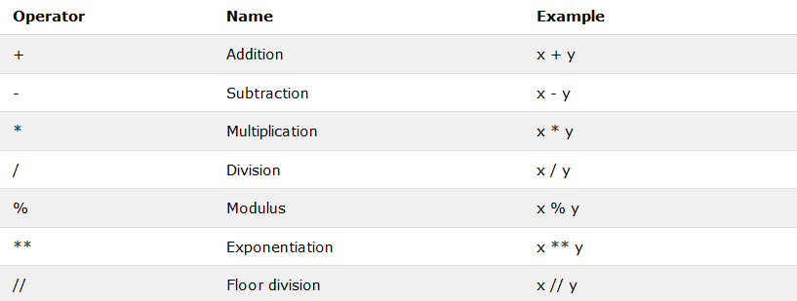
Operator Python [2] - Arithmetic
Operator aritmatika menggunakan nilai numerik untuk melakukan operasi matematika umum

Slide 51
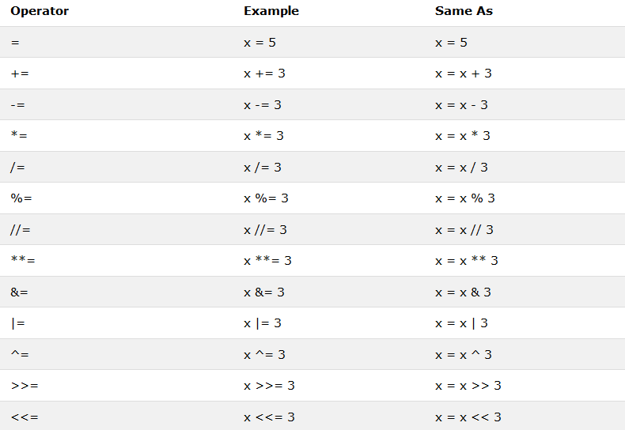
Operator Python [3] - Assignment
Operator assignment digunakan untuk menugaskan nilai pada variabel

Slide 52
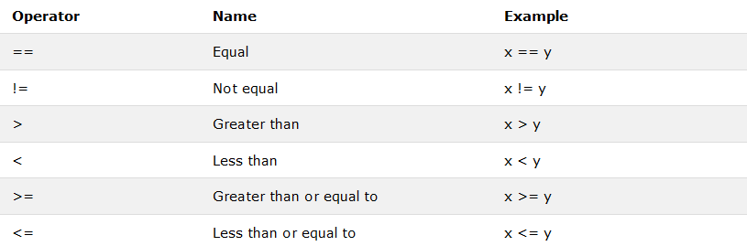
Operator Python [4] - Comparison
Operator comparison digunakan untuk membandingkan dua buah nilai atau lebih

Slide 53
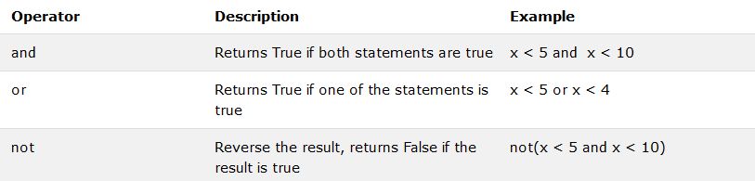
Operator Python [5] - Logical
Operator logika digunakan untuk menggabungkan dua pernyataan kondisional

Slide 54

Operator Python [6] - Identity
Operator identitas digunakan untuk membandingkan dua buah object. Jika berupa object yang sama akan menghasilkan nilai true

Slide 55

Operator Python [7] - Membership
Operator membership digunakan untuk menguji apakah sekuen ada pada sebuah object

Slide 56

Operator Python [8] - Bitwise
Operator bitwise digunakan untuk membandingkan binary number

Slide 57
Latihan
Latihan syntax (indentasi, comment, dan docstrings)
Latihan tipe data
Latihan number
Latihan string
Latihan list, tuple, set, dan dictionary
Latihan variable dan operator

Slide 58
TERIMA KASIH

